Slide 1
BS航空签证业务知识培训
2020

Slide 2


BS-孟加拉优速航空

Slide 3
航班概况：
Part one
孟加拉优速航空英文全称为：
US-BANGLA AIRLINES,于2014年7月17日开启
  其旅程，公司的座右铭为“Fly Fast-Fly Safe”(快速出行-安全出行）是孟加拉国的一家优质领导航空公司，提供完美的标准服务，具有无与伦比的可靠性，并带来终极的飞行舒适性，并且具有最佳的航班准点率。该航空公司最早的航线皆由枢纽机场沙阿贾拉勒国际机场出发。2016年5月中旬，公司通过三架现代化的B737-800飞机定期增加了南亚，中东和东南亚国家不同城市的频率和扩大机翼。BS进一步扩大到广州、多哈、不丹、迪拜、吉达的机会。

Slide 4


Part 2
班次：每周一班(疫情期间）
  航班号：BS325-BS326
  值机开放时间：02:00-04:00
  柜台开放：K05（公务舱），K06（经济舱），K07（经济舱）
航线
达卡(DAC)-广州(CAN)-达卡(DAC)

Slide 5
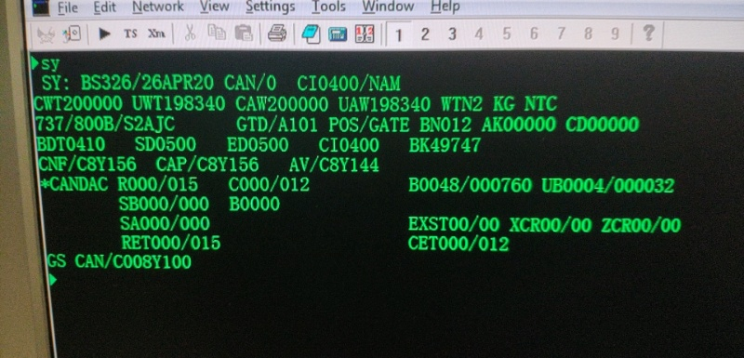
航班号/日期
飞机号
登机口
机型
舱位分布

Slide 6
01
拉Q
航前准备
02
打航显
03
准备物资
04
检查设备

Slide 7
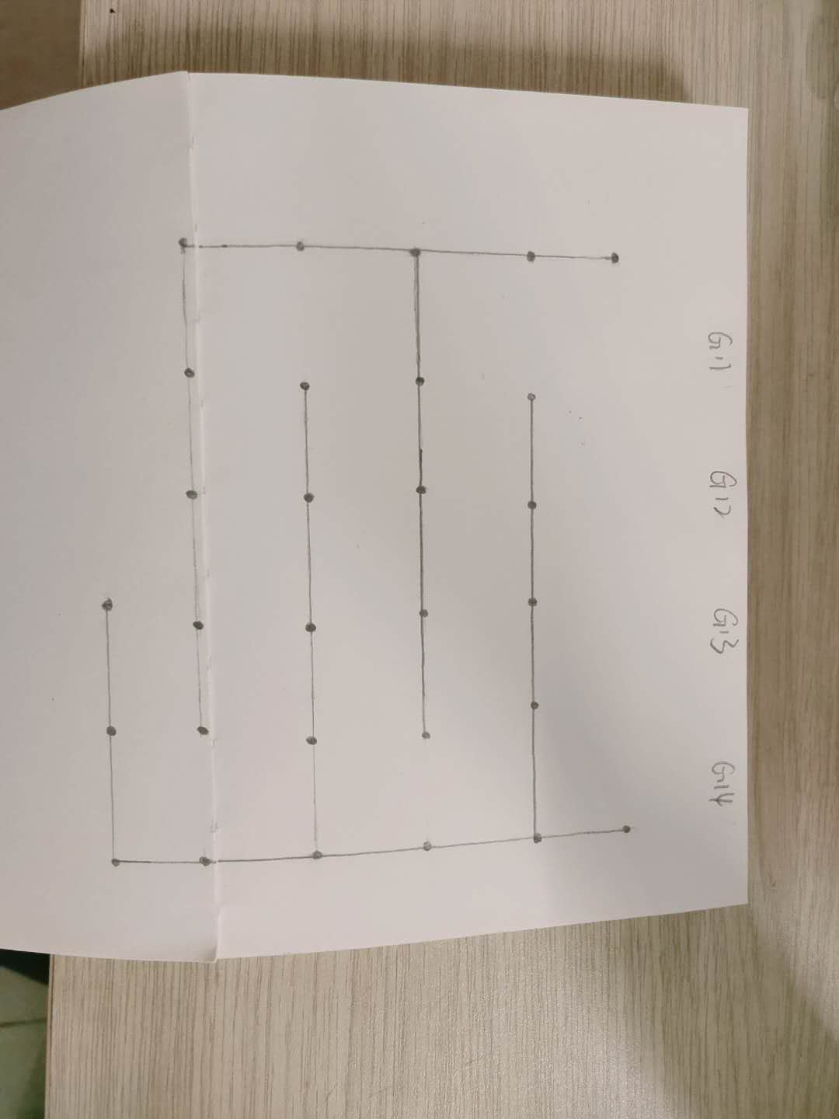

LOGO
拉
Q
拉Q人员请至少于开柜台前30分钟到柜台拉q，以免旅客乱排队造成拥堵或影响航站楼秩序和你来柜台时的心情~

Slide 8

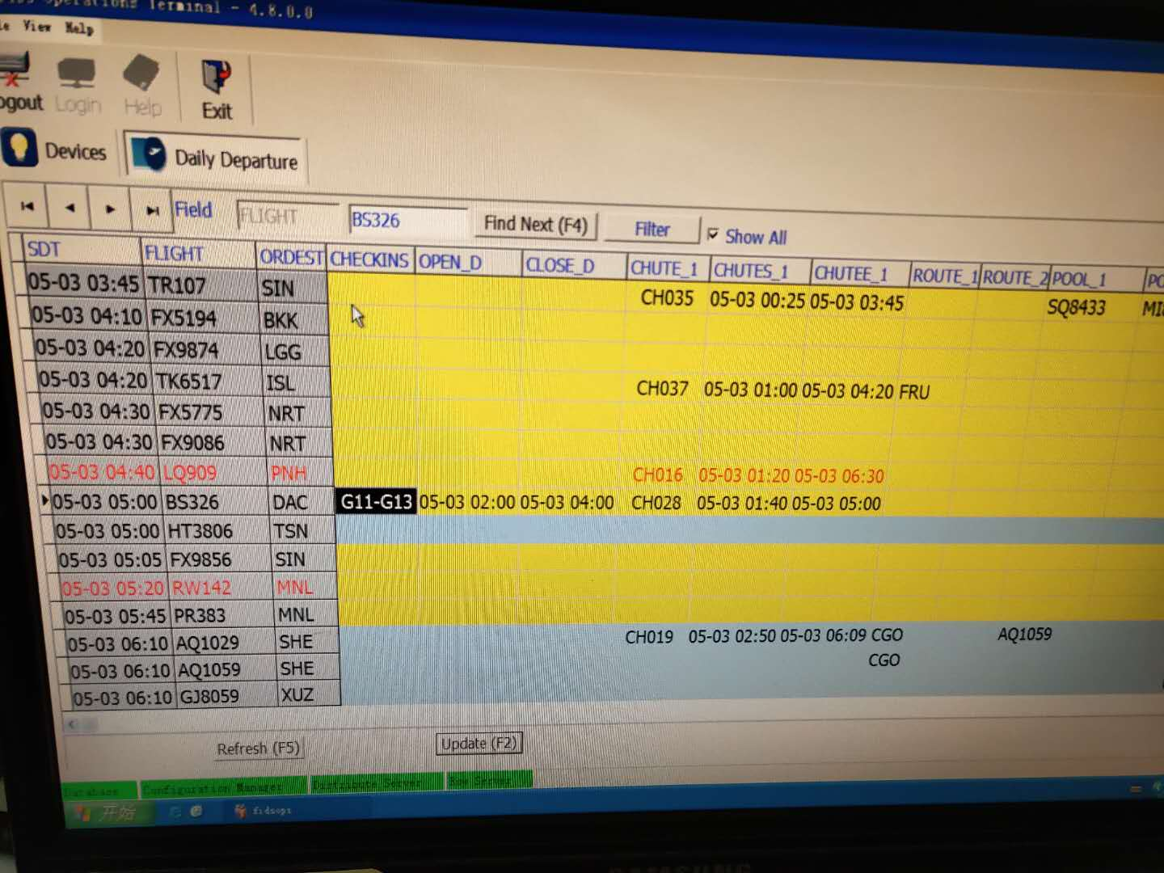
打航显
1.输入BS326找到航班，注意航班日期是否为当天当次航班

Slide 9
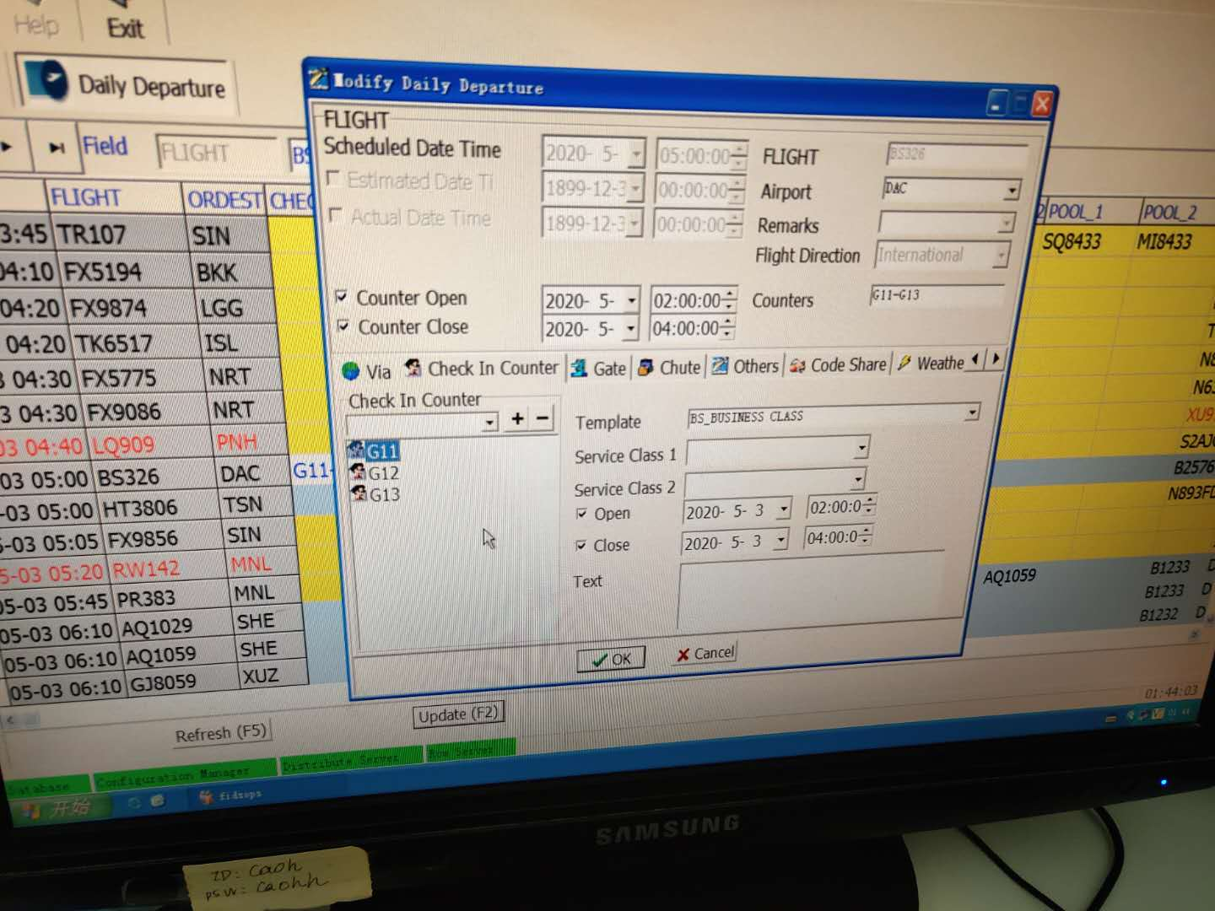
2.确认无误后，如下图输入柜台号

Slide 10
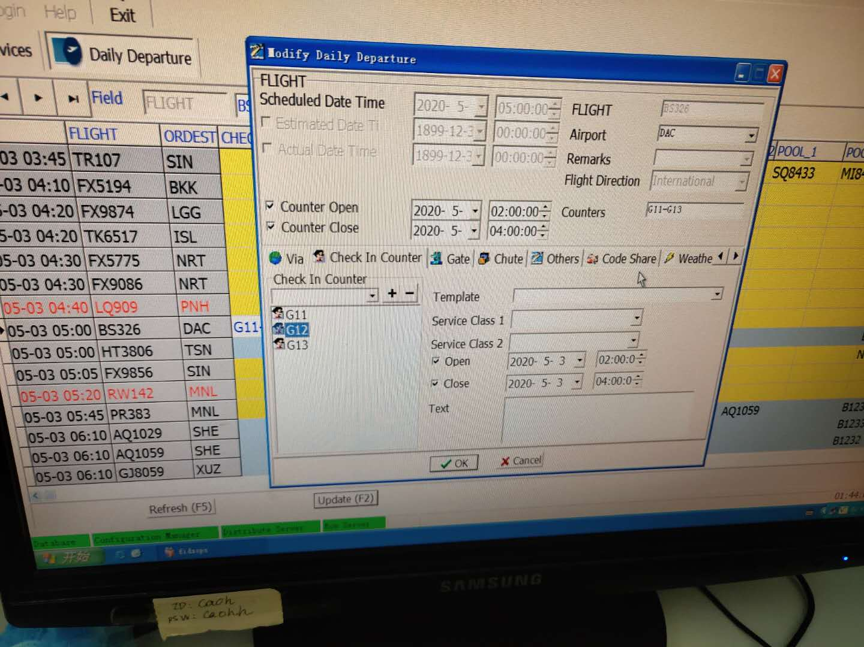
3.修改并确认柜台时间，确认完毕后，将鼠标放到空白处

Slide 11
准备物资

Slide 12

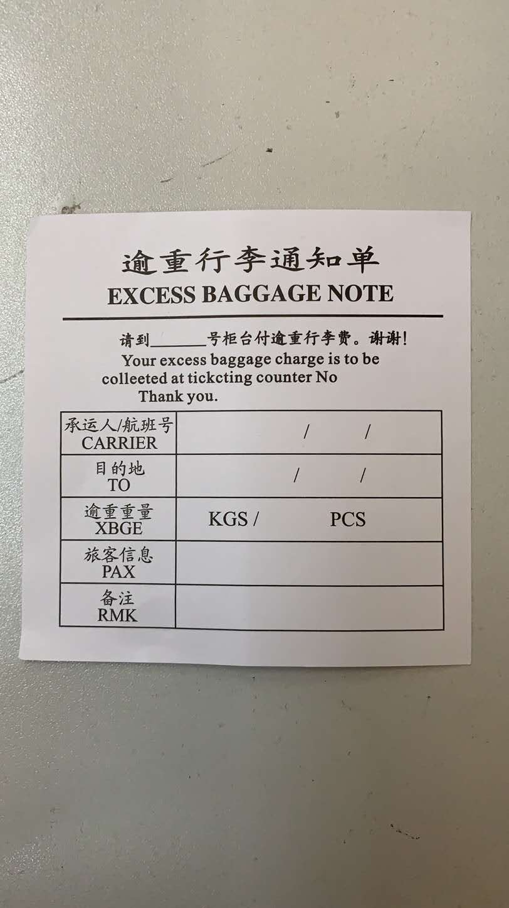

Slide 13
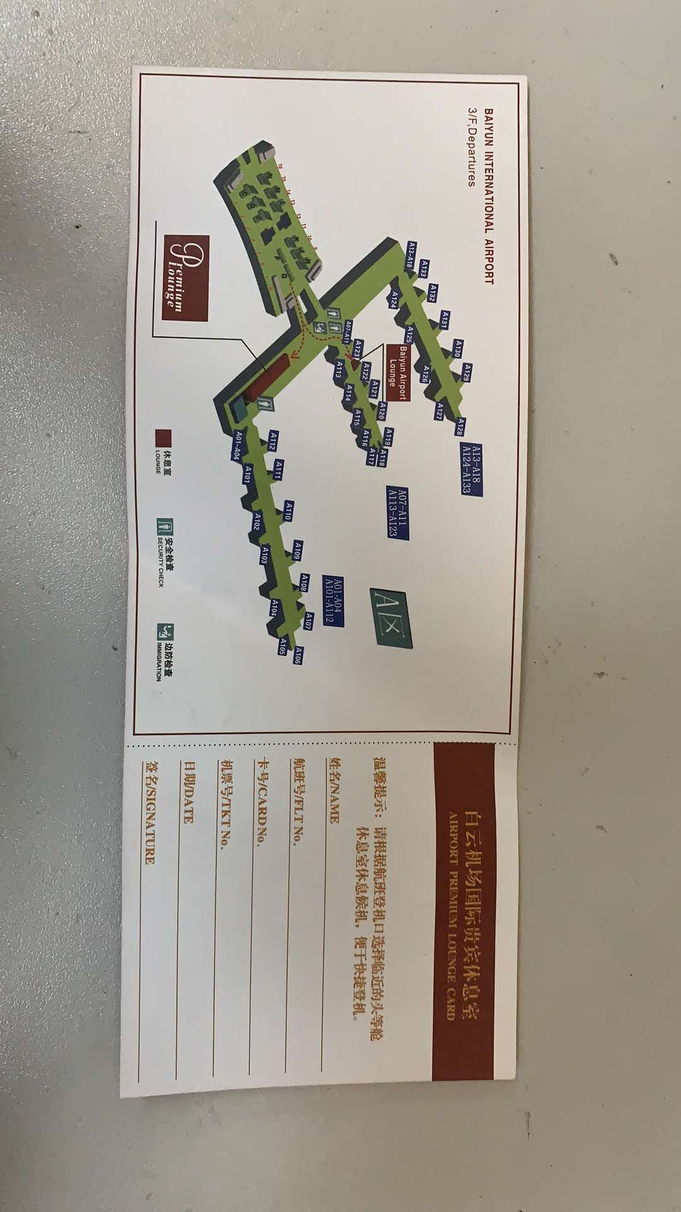
点击输入大标题
点击输入正文

Slide 14

LOGO
开航班前要跟代办确认飞机号，如果不对要让离港
改好再接收旅客，接人之前看航班状态和有没有登机口
航班状态是OP才可以接人，PC状态和没有登机口也是打电话让离港开航班加机口，离港电话8219

Slide 15
最后确认打印机和秤是否可以正常工作，如登机牌打印机和行李条打印机有问题，可拨打8088，行李秤有问题可拨打8066

Slide 16



BS391
•开柜台前准备文件如下：
•gbiaci邮箱里找当日航班文件，有326出发的GD，到达机组名单，旅客名单
•出发GD打印3份，打印一份326跟325机组名单，打印一份325旅客名单
•做一个325和326机组名单文件，发到gbiajg邮箱给调控

Slide 17
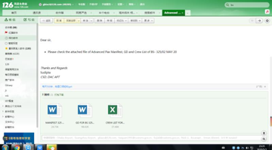
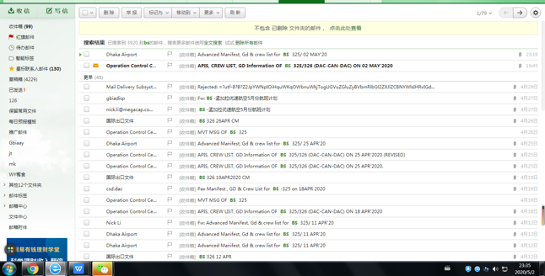

Slide 18
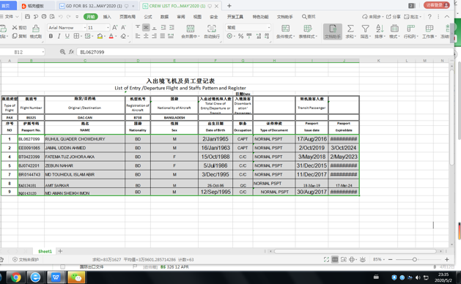

Slide 19
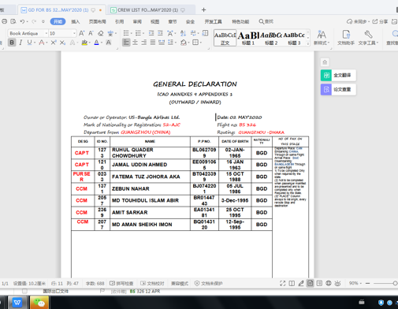

Slide 20
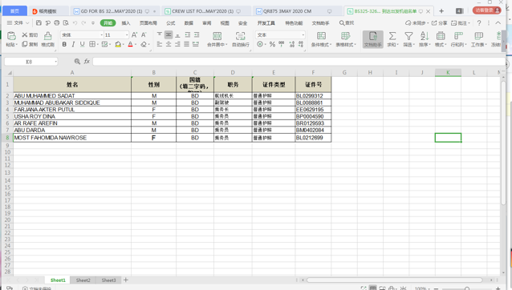
点击输入正文

Slide 21
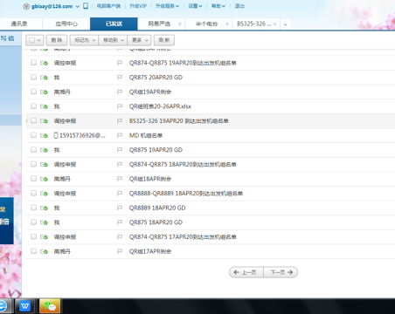
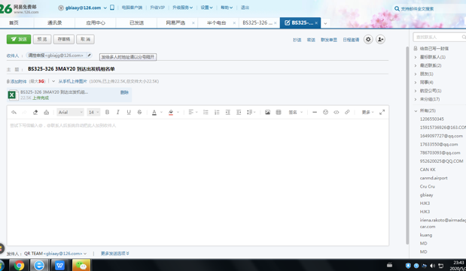

Slide 22

•签名拿对讲机，到了柜台，把GD给代办核对，正确无误后给结关同事，GD需要代办签名，记得拿航司章

Slide 23
•飞机舱门打开后，问乘务长拿到达GD旅客名单机组名单，GD需要乘务长签名标注人头，还有护照到达文件，护照需要当面数清楚
•拿到文件去出发边防办理护照，给一张签名GD加人头，325跟326的机组名单，一份旅客名单，跟边防说明该机组原机返回。
•完成后点好护照数量，拿回326机组名单去出发边防办护照，完成后给结关同事拿上机，同时交接好护照数目
•回到调控好，把留底文件交接给留底同事，把到达出发海关结了，文件发调控处，填写数据板。

Slide 24
岗前确认
1.检查仪容仪表
01
CONTENTS
2.检查航班所需物资
02
3.柜台正式开放前，检查设备登机牌行李条机器是否正常连接，测试好系统，柜台电池告示牌。
03
04
4.检查值机柜台航显

Slide 25
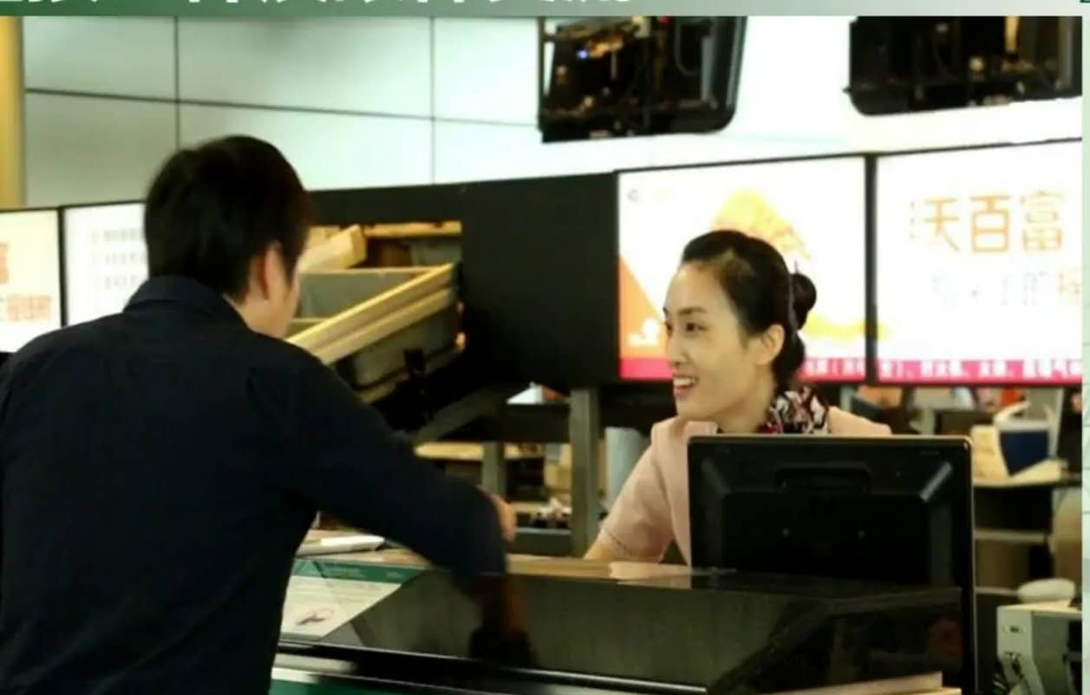
值机流程
双手递接旅客的护照，礼貌问好。
核对旅客信息及查验证件
01
检查护照的有效日期，查看护照整体有无明显破损残缺，有无涂改划痕等。
02
03
正确提取旅客，核对旅客信息，如旅客姓名，出发航班，出发日期，旅客目的地等
04
输入旅客的护照详细信息，查看签证要求:

Slide 26
05
（出境需求）查看中国签证，入境章，停留天数.
06
（入境需求）根据TIM要求，查验旅客进入第3方国家的入境签证，留意签证的类型、生效日期、失效日期、停留天数以及其他相关证件。
07
遇到签证逾期，出发日未生效，签证过期等问题旅客，及时汇报给51处理。
08
.签证及行程检查无误后方可接收旅客，不可接收出来再查验签证。

Slide 27

2020
换发登机牌
1.询问旅客对座位的要求，安排位置
2.遵守紧急出口位的发放规定
3.办理特殊旅客（无陪儿童，轮椅，担架，孕妇，押解，遣返旅客等）值机手续

Slide 28


4.打出登机牌后，仔细核对旅客姓名，圈上登机口登机时间登机区域
5.协助处理候补，晚到误机，延误，超售等特殊旅客业务
6.特殊情况下，为旅客补发登机牌，并务必在登机牌背面写上“补”字

Slide 29
签证 中国籍旅客：中国籍旅客去DAC大多数拿的都是旅游签，工作签，商务签(类型可分为：单次，两次多次入境)，中国籍旅客可以办理落地签（但需要查验旅客是否有购买回程机票）。现因为疫情达卡拒绝中国旅客办理落地签，旅客一定要准备好签证以及所有前往孟加拉国的非孟加拉籍旅客都需要提供未感染新冠肺炎证明，否则将被拒绝入境。证明需要在72小时内开具的证明。 孟加拉籍旅客：大部分孟加拉籍的旅客拿的都是学生签，工作签。

Slide 30


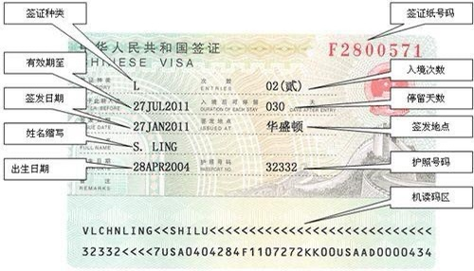
中国签证

Slide 31
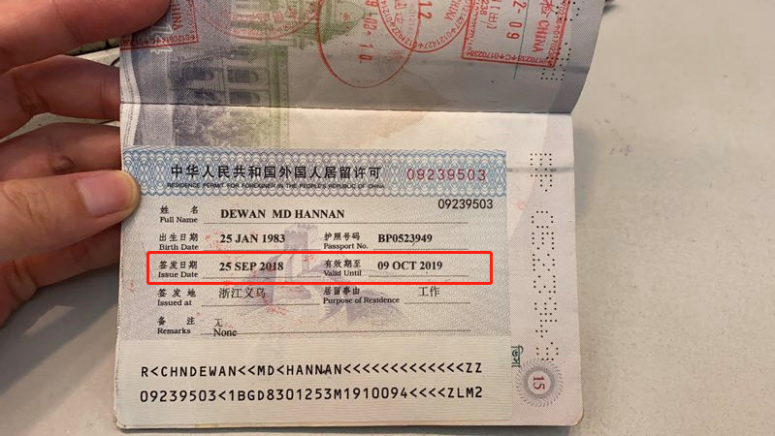
下图为孟加拉籍旅客的中国工作签，注意看有效期

Slide 32
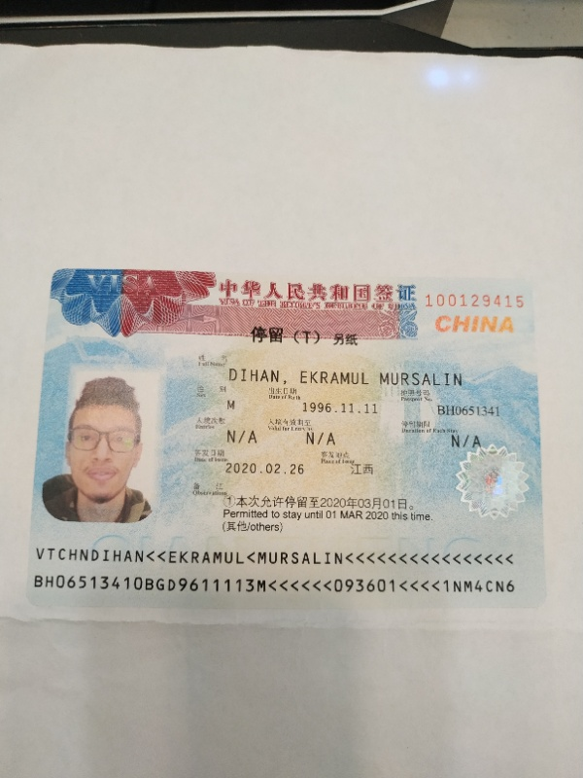
逾期停留签

Slide 33
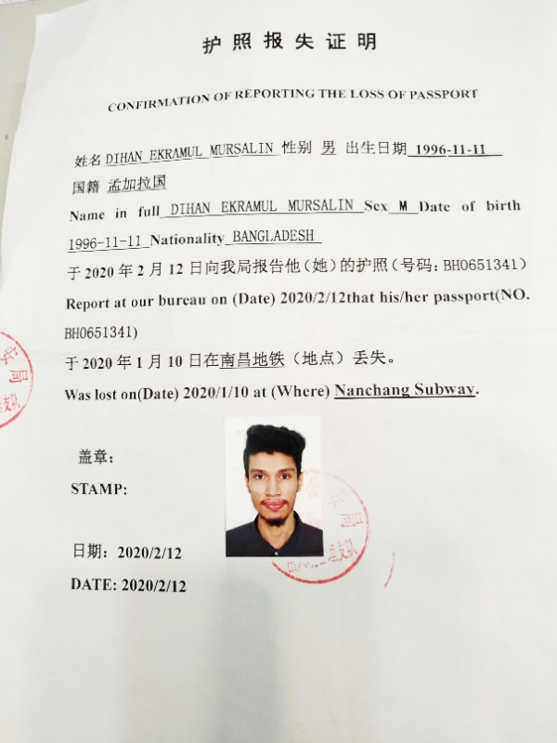
护照报失证明

Slide 34
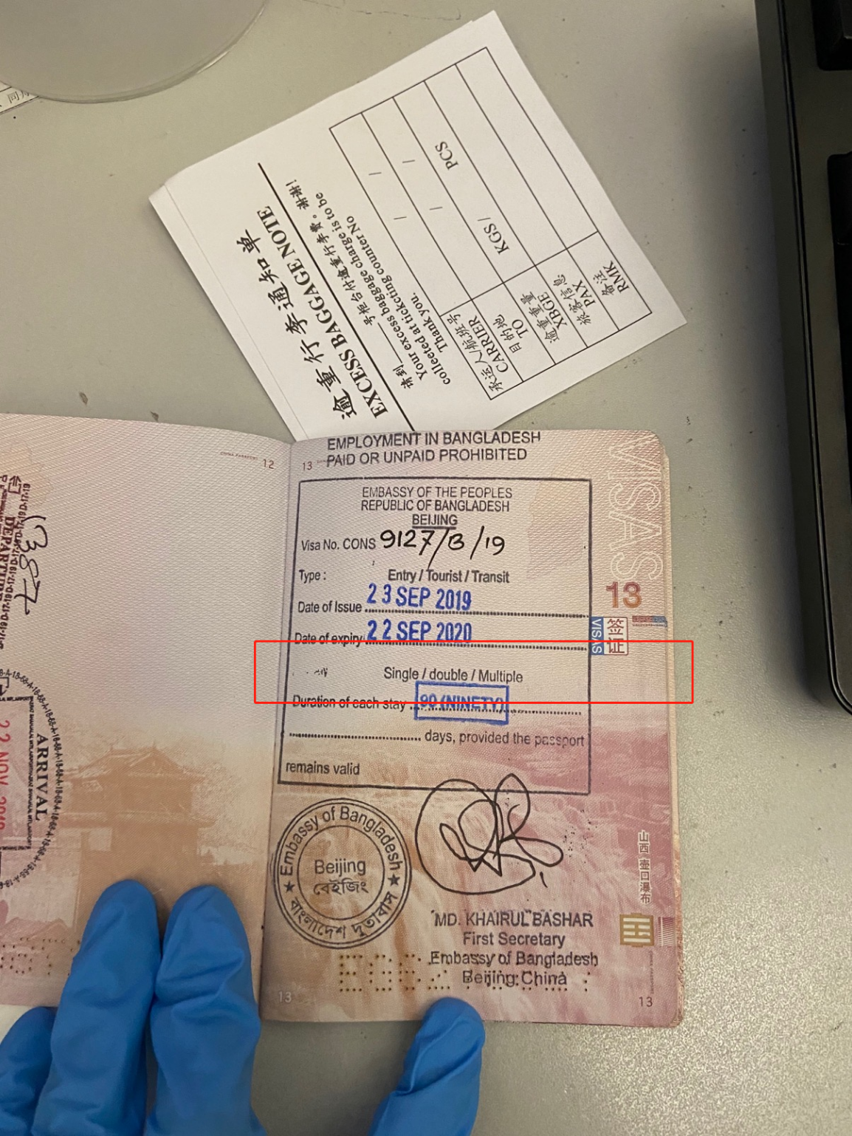
右图孟加拉签证：注意看旅客拿的是单次还是多次签，如果是单次签要检查一下有没有使用过

Slide 35
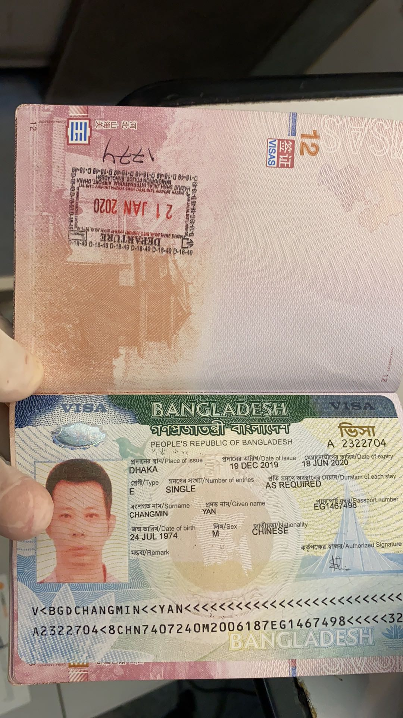
孟加拉单次签

Slide 36

BS行李托运规定
托运⾏李：公务舱 50KG，经济舱 30KG；超重 64 RMB/KG
⽩⾦卡额外 5 公⽄
钛⾦卡额外 10 公⽄
公务舱旅客的托运⾏李挂红⾊公务舱的标签
超⼤⾏李 ⻓+宽+⾼加起来不超 2 ⽶

Slide 37
⼿提⾏李：公务舱 2 件共 15KG，经济舱 1 件 7KG.
INF 可以免费托运⼀件婴⼉⻋，托运⾏李具体看旅客的婴儿票

Slide 38
托运行李
04
03
02
4.检查行李重量，去除旧行李标签，打印行李标签并栓挂，以及添加添加适用的处理标签
01
3.告知旅客禁止携带的危险品及锂电池的运输规定
2.检查托运行李的外包装是否破损残缺，要告知旅客并签免责。
1.核实旅客姓名以及目的地，询问旅客是否有行李托运，并协助旅客进行托运行李：

Slide 39
5
6
托运行李的包装是否符合航司托运规定，尺寸过大要经过航空公司同意或交过超大费用方交运，不符合的要重新打包。
.托运行李时统计下件数，凡是超重，超件，逾重费用按航司规定操作，交完费用再踩行李。
7
8
所有不规则的行李，超大件的行李，都从超大柜台下。
将行李条上的目的地展示给旅客，确认正确过后方可拴挂在旅客行李上。

Slide 40
9
检查旅客随身携带上机的行李，尺寸和重量是否符合航司标准，正确拴挂航司的手提行李条。
10
为旅客唱牌，核对旅客姓名、登机口、登记时间、旅客最终目的地及行李件数，用规范手势指引旅客前往登机口方向。

Slide 41
报载：
1.SYZ（注意：如有INF 总人头不包含INF）
2.查看是否有INF、CHD，座位在哪个区
3.查看是否有速运（区分是否为机打条）
4.分区报载：
OA：成人、儿童、婴儿
OB：成人、儿童、婴儿
OC：成人、儿童、婴儿
总人头：成人、儿童、婴儿
行李：件数/重量
内含机口行李（没有则不报）
外加/内含速运行李的件数/重量（没有则不报）
有无其他特殊
配载重复、自己核对是否与报载数据一致

Slide 42
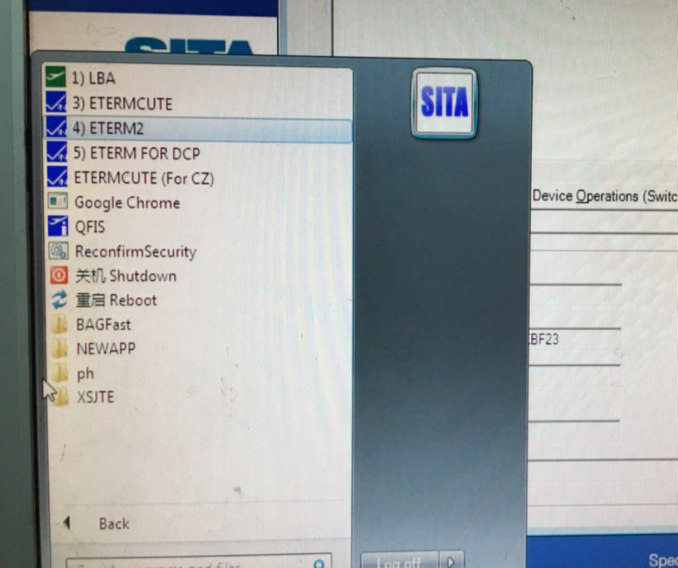
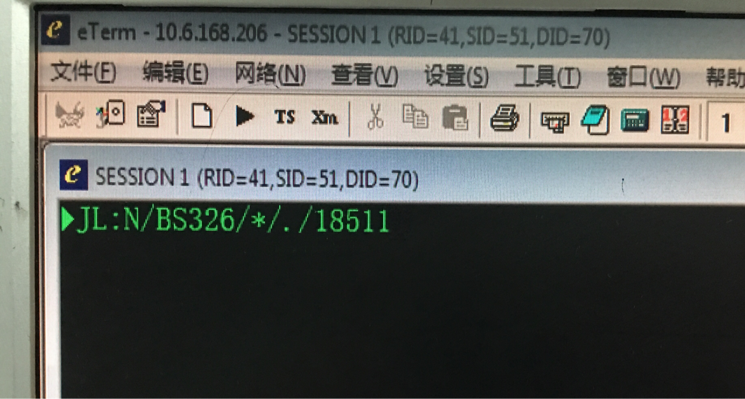
结关： 一、关柜台前15分钟进打单室等待打单通知 登陆系统，进4）ETERM2
二、上机文件： 1.旅客名单3✖4层（2份上机） JL：N/BS326/*/./设备号
2.特服1✖4层（WCH，CHD，INF，SY，SE*）
PD*，WCH/CHD/INF，ACC

Slide 43
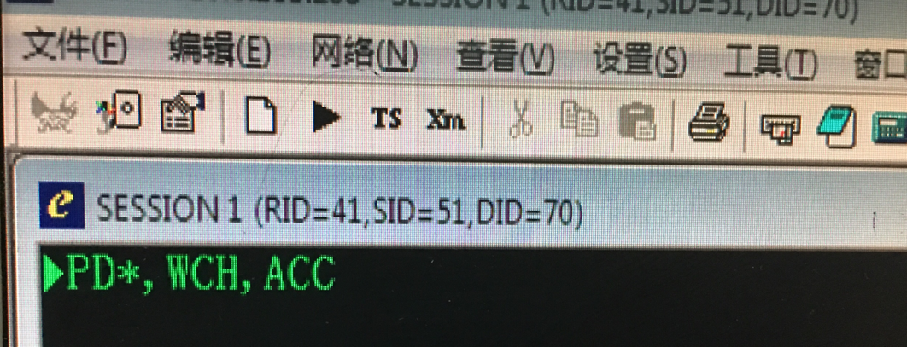
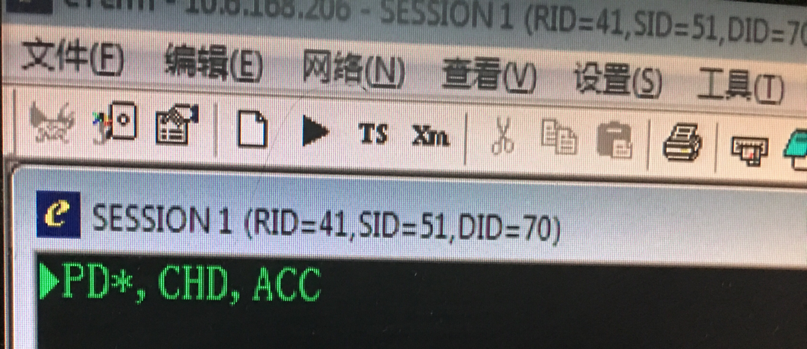
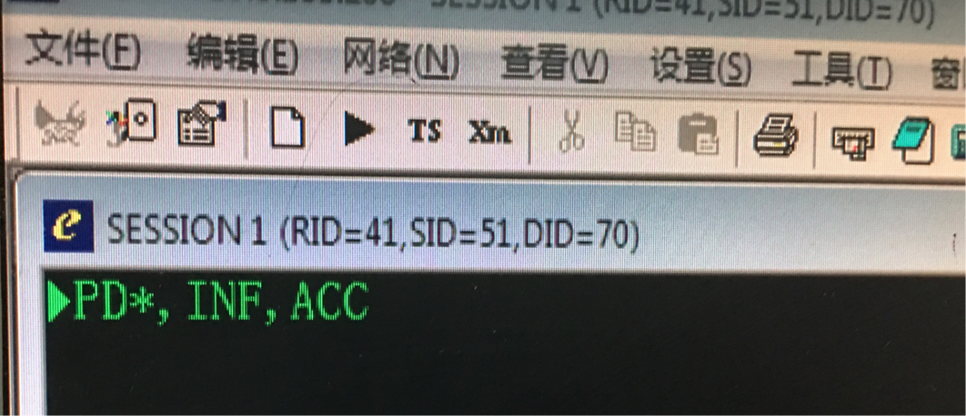
3.GD 3✖4层（2份上机）

Slide 44
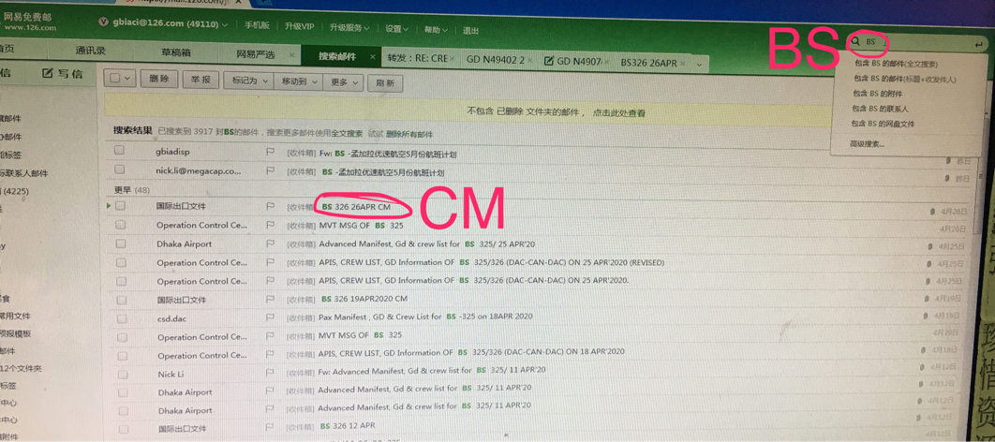
三、海关结关文件： 1.旅客名单1张 2.GD 1张（写人头、签名） 3.CM 1张（进CI邮箱搜索BS）
4.检疫单底联
四、带齐文件去边防和391交接机组护照带上飞机

Slide 45
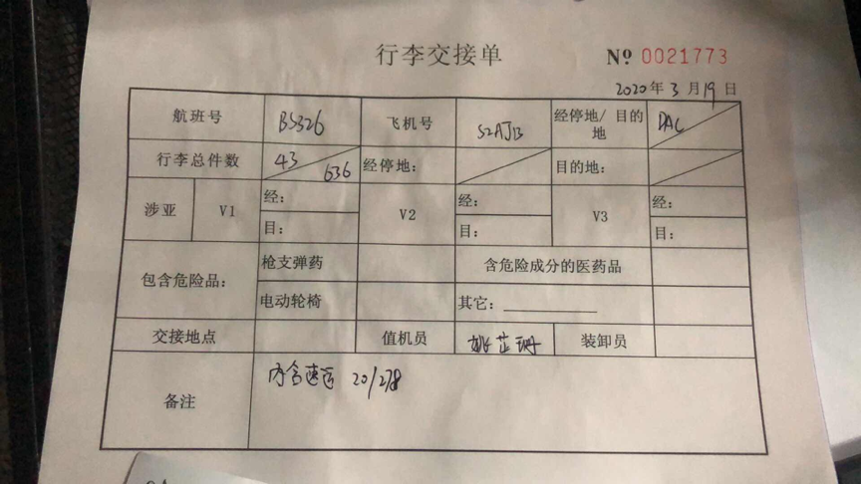
航后留底： 1.报载（8295、登机口） 2.填写行李交接单，拍照发群

Slide 46
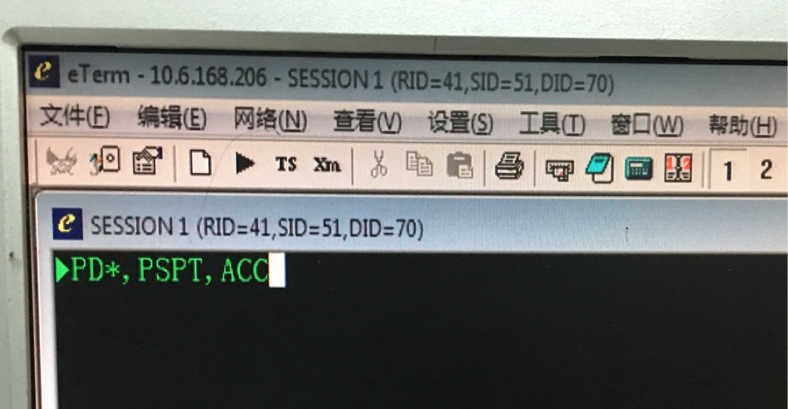
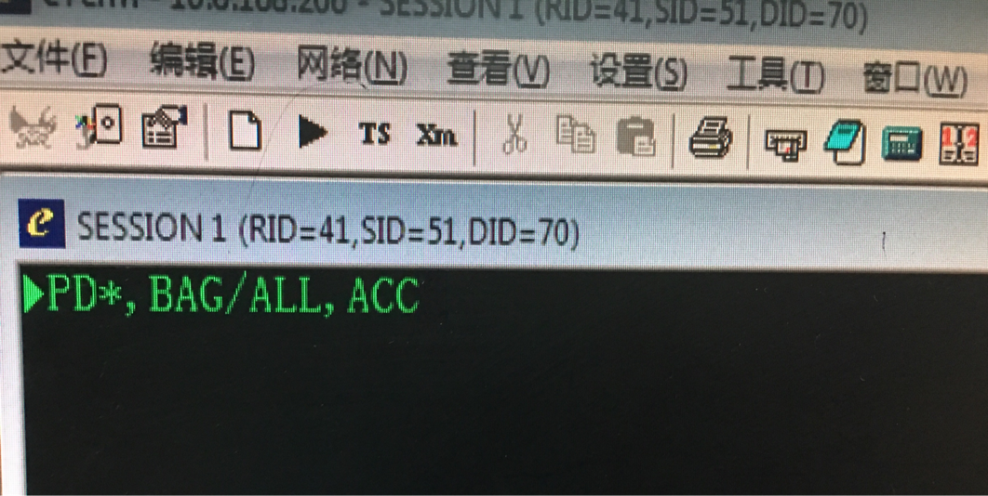
3.代办留底文件：
旅客名单1张（JL：N/BS326/*/./设备号） 旅客API 1张（PD*，PSPT，ACC）
旅客行李 1张（PD*，BAG/ALL，ACC）
电子客票1张（JL：EX/BS326/*/./设备号）
SYZ、ACL、NOSHOW（PD*，NACC）、INF
检疫单正联（到达和出发）
行李交接单
边防盖章GD复印件
到达文件（GD、机组名单、旅客名单）

Slide 47
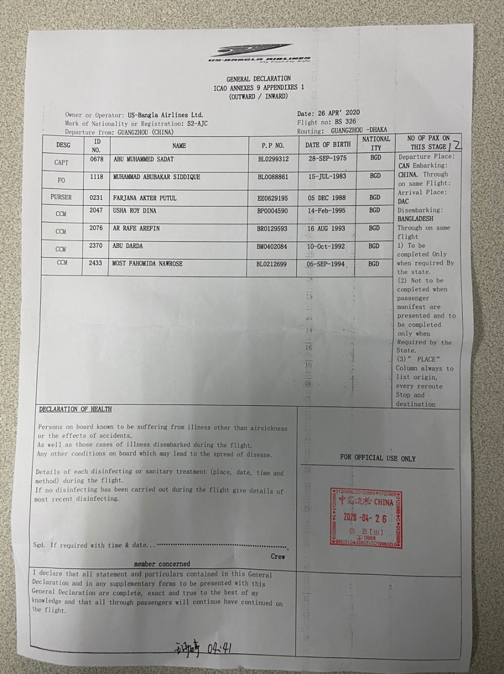
4.调控留底文件： 旅客名单1张 行李交接单 边防盖章GD原件
5.填写留底数据版

Slide 48
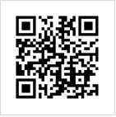
谢谢聆听

